Slide 1

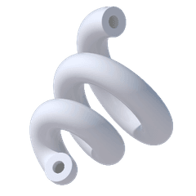







AI雪孩子·童话
第一课时

Slide 2








AI情境·雪世界
AI识字·雪字开花
目录
AI朗读·声临其境
AI理解·情节拼图
AI写字·雪字进阶
AI拓展·雪孩子再创作

Slide 3

01
AI情境·雪世界

Slide 4
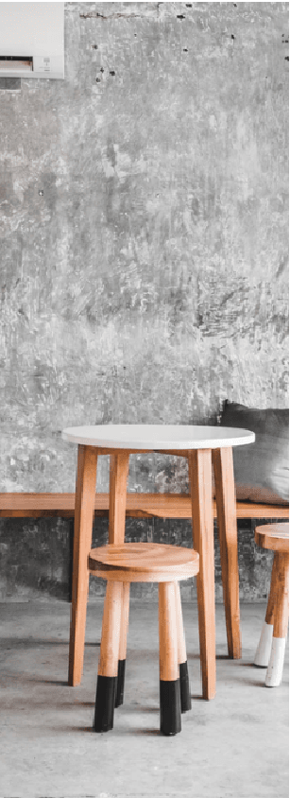



AI雪境：童话开场
情境导入
通过AI生成的动态雪景，将学生瞬间带入大雪覆盖的森林情境，激活学生对冬季童话的原有记忆，为后续学习营造氛围。
互动体验
点击屏幕左侧的“堆雪人”按钮，AI随机生成不同造型的雪孩子，学生用口语描述其外貌特征，为课文角色登场做形象铺垫。
文本呈现
页面底部同步滚动出现课文首段文字，学生边看雪景边跟读，实现多感官同步输入，增强对文本的理解和记忆。

Slide 5



AI提问：雪孩子是谁
引发思考
AI语音提出悬念式问题：“雪孩子真的只是雪吗？”学生自由发言后，AI即时汇总关键词生成词云，教师梳理“雪堆→伙伴→生命”的童话逻辑，为后续学习奠定情感基调。

Slide 6
02
AI识字·雪字开花

Slide 7


AI拆字：雪字演变
字形演变
拼图游戏
AI动画演示“雪”字从甲骨文到楷书的演变过程，并叠加雪花飘落特效，帮助学生建立形义关联，理解汉字的演变规律。
屏幕下方出现“雪”字部件拼图，学生拖拽“雨”与“彐”到正确位置，AI即时语音评价，通过交互游戏突破字形难点，同时积累“雨字头”偏旁家族字。

Slide 8

AI跟读：雪词开花
01
02
03
04
词汇扩展
词语搭配
互动交流
巩固记忆
AI语音领读“大雪、雪人、雪白”等词语，学生跟读并录音，系统即时比对发音，标红误读字，帮助学生积累词汇。
左侧出现词语搭配树，学生点击任一节点，AI生成对应图片与例句，如“雪白的棉花”，让学生在具体语境中理解词语含义。
学生在跟读过程中，可以与AI进行互动交流，纠正发音错误，提高口语表达能力。
通过听读说联动的方式，学生可以更好地记住这些与“雪”字相关的词汇，为后续的造句与写话打下坚实基础。

Slide 9
03
AI朗读·声临其境

Slide 10





AI分角色朗读
角色分配
录音对比
情感引导
AI将课文前四段按“旁白、小兔、雪孩子”分色呈现，学生选择角色按钮，系统自动调整语速与语调示范，让学生更好地把握不同角色的语气特点。
学生可录音对比，AI给出“感情星级”，通过这种方式，学生可以发现自己的朗读不足之处，提高朗读水平。
教师引导学生发现“欢快→担心”的情绪变化，为后续“救火”情节的转折埋下情感伏笔，使学生更好地理解课文的情感脉络。

Slide 11




AI节奏：停顿魔法
游戏化操作
停顿标注
通过游戏化操作，降低朗读难度，提升语感，让学生在轻松愉快的氛围中掌握朗读技巧。
AI用斜线自动标注意群，学生可拖动斜线调整停顿位置，系统即时播放对比效果，帮助学生体会节奏与语义的关系。

Slide 12
04
AI理解·情节拼图

Slide 13



AI排序：故事四格
情节梳理
AI将“堆雪人→一起玩→屋子起火→雪孩子奔去”四幅图打乱，学生拖拽排序并口述理由，系统即时评价逻辑是否正确，帮助学生梳理第一课时情节。
图文对应
右侧同步出现对应文本，帮助学生建立图文对应关系，加深对课文内容的理解和记忆。
铺垫后续
为下一课时“救人”高潮情节的学习做好铺垫，使学生对整个故事的发展脉络有更清晰的认识。

Slide 14
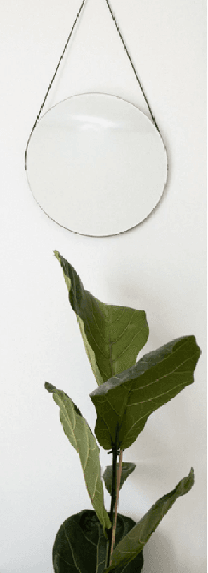
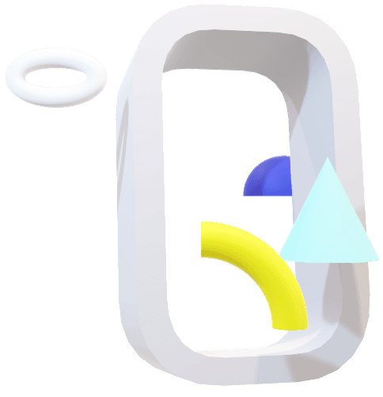
AI提问：因果连线
因果思维训练
AI呈现“下雪、堆雪人、起火、雪人跑”四张事件卡，学生用连线表示因果，系统即时反馈，通过可视化因果链，帮助学生理解童话内在逻辑，提升叙事能力。

Slide 15
05
AI写字·雪字进阶

Slide 16

AI笔顺：雪字分解
01
02
03
笔顺演示
口诀强化
拓展练习
AI一笔一划高亮演示“雪”字的笔顺，学生用手指在空中跟写，系统摄像头捕捉动作并给出“姿势分”，规范学生的书写姿势。
右侧出现“雨字头”三笔口诀，学生齐诵强化记忆，通过多种方式帮助学生牢记“雪”字的笔顺和结构。
推送同类字“雷、霜”供拓展练习，让学生在练习中巩固对“雨字头”偏旁字的书写规则。

Slide 17





AI评价：书写打分
即时反馈
学生在平板写“雪”，AI从结构、笔画、间距三维评分，标红需修正部位，并推送同类字供拓展练习，教师可一键汇总全班数据，精准指导。
提升书写质量
通过AI的即时评价和反馈，学生可以及时发现并纠正书写中的错误，从而提升书写质量，养成良好的书写习惯。

Slide 18
06
AI拓展·雪孩子再创作

Slide 19


AI续写：如果雪孩子回来
激发想象
体验创作
AI提问：“第二天太阳升起，雪孩子还会回来吗？”学生语音回答，系统实时生成短文并朗读，激发学生的想象力和创造力。
教师选取三篇推送大屏，学生集体评星，让学生体验“我口说我心，AI手写我意”的创造乐趣，为单元写话奠基。

Slide 20




AI合影：雪孩子再见
情感收束
合影留念
总结回顾
学生齐读寄语，结束第一课时，留下对雪孩子的美好回忆，并期待下一课时“化云”科学探究的学习。
AI将学生现场照片与雪孩子形象合成“雪地合影”，自动生成一句离别寄语，如“谢谢你，勇敢的雪孩子”，给学生留下温暖记忆。
回顾本课时的学习内容和重点，让学生对本课时的学习有一个清晰的认识和总结，为后续学习做好准备。

Slide 21

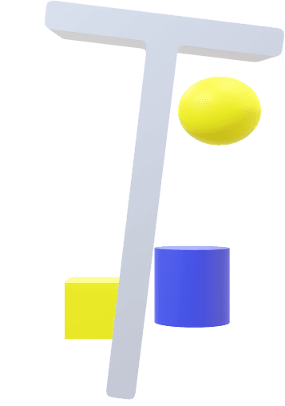




THANKS
感谢您的观看
汇报人:Kimi AI
时间:2025/01/01

